Slide 1
Candidemias en el Hospital General “Dr. Manuel Gea González”
Dr. Roberto Arenas
CD Sánchez Cárdenas, JP Ramírez
QFB S Villanueva-Recillas, David Moncada
Sección de Micología
Hospital General. Dr. Manuel Gea González
México

Slide 2
1842 Gruby Le vrai muguet des enfants
1853 Robin Oidium albicans
1890 Zopf Monilia albicans
1923 Berkhout Género Candida

Slide 3
Candidosis – Candidiasis Superficial -Profunda
C. albicans
C. glabrata
C. parasilopsis
C. tropicalis
C. krusei

Slide 4
Universal: cualquier edad, raza, sexo
Torres E, Vásquez del Mercado E, Arenas R. Infecciones por Candida spp. Datos clínico-epidemiológicos y de
tipificación de Candida en un hospital de segundo nivel. DCMQ 2014; 12 (1):

Slide 5
Dermatitis fúngica invasora
Prematuros < 24 s
Bajo peso al nacer
Parto vaginal
Glucocorticoide postnatal, 81%
Hiperglucemia
Día 9 erosiones y costras → Candida
Infección sistémica 69%

Slide 6
Candidosis
Hemocultivos positivos en 4to lugar
Incidencia (0.24-34.3/1000 adm. UCI)
Nosocomial bloodstream infections in US hospitals: Analysis of 24,179 cases from a prospective nationwide surveillance study. Clin Infect Dis. 2004;39(3):309–17.
The epidemiology and attributable outcomes of candidemia in adults and children hospitalized in the United States: A propensity analysis. Clin Infect Dis. 2005;41(9):1232–9

Slide 7
Granuloma candidosico

Slide 8
CMMC

Slide 9
Especies de Candida en muestras respiratorias
Arroyo-Escalante S, Moncada D, Arenas R, Vick-Fragoso R. Determinación de espécies de Candida en muestras respiratórias de pacientes com ventilación mecánica. Rev Hosp Gral Dr Manuel Gea González 2007; 8(1)5-9

Slide 10
Candidemia Infección del torrente sanguíneo por Candida spp, de mortalidad elevada (10-49%). Riesgo de adquirirla relacionado a diversas condiciones clínicas

Slide 11
Candidemias
Infecciones intrahospitalarias C. albicans
Emergentes especies no albicans, C. glabrata
2005-2007, positivas de 1-7 días incubación en equipo automatizado BACTEC 9120
Gram, medios selectivos y bioquímicas específicas
0.71%, de 4,381 hemocultivos
Martínez-Herrera E, Esteves-Jaramillo A, Tenorio-Barragán I, Arroyo-Escalante S, Moncada-Barrón D,
Arenas-Guzmán R. Frecuencia de aislamientos microbiológicos en hemocultivos de pacientes internados
en un hospital de segundo nivel de la ciudad de Mexico. Med Int Mex 2008; 24(3):338-41

Slide 12
Candidemias: Epidemiología, características clínicas y factores de riesgo de pacientes hospitalizados en el Hospital General “Dr. Manuel Gea González” CDMex
Julio 2016-Noviembre 2017
Hemocultivos + Candida
MALDI-TOF® VITEK MS-Biomerieux

Slide 13
Metodología
Factores de riesgo:
≥ 18 a, ambos sexos
Hemocultivo + Candida (1er. Episodio)
Todos los servicios

Slide 14
904 H +
47 (5%) Candida spp
46 pacientes
Tabla 1. Frecuencia de las especies de Candida de los pacientes con candidemia.
Especie | Frecuencia | Porcentaje
C. albicans | 16 | 35%
C. parapsilosis | 16 | 35%
C. tropicalis | 6 | 13%
C. glabrata | 6 | 13%
C. lusitania | 1 | 2%
C. lipolytica | 1 | 2%
Total | 46 | 100%

Slide 15
100% sepsis, Cateter VP, Sonda urinaria
Leucemia, LH, LNH

Slide 16
CARACTERÍSTICAS CLÍNICAS Y BIOQUÍMICAS DE LOS PACIENTES CON CANDIDEMIA

Slide 17
Tabla 2. Características clínicas de los pacientes hospitalizados con candidemia
Edad | 51.4±18 DS
Sexo Hombres Mujeres | 28 (61%) 18 (19%)
Días de estancia hospitalaria Estancia hospitalaria prolongada ≥9 días <9 días Días de estancia en UCI Estancia en UCI | 17 (8-24) 34 (74%) 12 (26%) 0.5 (0-7) 23/46 (50%)
Días de fiebre Días previos de antibiótico Uso de antibióticos de amplio espectro | 5.5 (3-15) 15.5 (7-23) 44/46 (96%)
Corticoesteroides sistémicos | 25/46 (54%)

Slide 18
Área hospitalaria Urgencias UCI Cirugía Medicina Interna | 6 (13%) 15 (33%) 9 (20%) 16 (35%)
Colonización multifocal por especies de Candida | 6/46 (18%)
Escala de gravedad APACHE II | 18±8.5 DS

Slide 19
Procedimientos invasivos en pacientes hospitalizados con candidemia
Cirugía abdominal mayor Tórax | 25/46 (54%) 4/46 (9%)
Dispositivos invasivos CVC NPT VMA | 42/46 (91.3%) 22/46 (48%) 28/46 (61%)
CVC catéter venosos central
NPT nutrición parenteral

Slide 20
Características bioquímicas
Hipoalbuminemia <3.5 mg/dl Neutropenia <500 cels/ml ≥500 cels/ml Hiperglucemia ≥120 mg/dl <120mg/dl Hiperbilirrubinemia (BI) ≥0.5 mg/dl <0.5,g/dl Hipoproteinemia (<6 mg/dl) SI NO | 46/46 (100%) 4/46 (9%) 42/46 (91%) 34/46 (74%) 12/46 (26%) 15/46 (36%) 31/46 (67%) 41/46 (89%) 5/46 (11%)

Slide 21
Análisis bivariado de las características de los pacientes hospitalizados con y sin candidemia.
 | Casos (n=34) | Controles (n=34) | p
Días de estancia hospitalaria Estancia hospitalaria prolongada ≥9 días <9 días Estancia en UCI | 16.5 (7-23) 24 (71%) 10 (29%) 17 (50%) | 8 (3-15) 15 (44%) 19 (56%) 4 (12%) | 0.014*** 0.027* 0.001*
Días previos de antibiótico Uso de antibióticos de amplio espectro | 13.5 (7-21) 33 (97%) | 8 (3-11) 23 (68%) | 0.032*** 0.001*
Choque séptico | 24 (71%) | 16 (47%) | 0.049*

Slide 22
Tabla 7. Análisis bivariado de las características de los pacientes hospitalizados con y sin candidemia.
 | Casos (n=34) | Controles (n=34) | p
Cirugía Abdominal Tórax | 17 (50%) 4 (12%) | 7 (21%) 1 (3%) | 0.011* 0.178*
Hipoalbuminemia <3.5 mg/dl ≥3.5 mg/dl Hiperglucemia ≥120 mg/dl <120mg/dl Hipoproteinemia (<6 mg/dl) | 34 (100%) 0 26 (76.5%) 8 (23.5%) 32 (94%) | 30 (88%) 4 (11%) 21 (62%) 13 (38%) 22 (65%) | 0.057* 0.189* 0.003*
Corticoesteroides sistémicos | 17 (50%) | 9 (26.5%) | 0.046*

Slide 23
Tabla 7. Análisis bivariado de las características de los pacientes hospitalizados con y sin candidemia.
 | Casos (n=34) | Controles (n=34) | p
Dispositivos invasivos CVC NPT VMA | 32 (94%) 17 (50%) 22 (65%) | 24 (71%) 2 (6%) 15 (44%) | 0.012* 0.00* 0.088*
Escalas de gravedad APACHE II | 18 ± 8 | 15 ± 8 | 0.165*
Los valores se muestran en frecuencias (%), medias ± DS o medianas (q1-q3). *X² o Prueba exacta de Fisher **T de Student no pareada ***U-Mann Whitney UCI: Unidad de Cuidados Intensivos, DM: Diabetes Mellitus, EHH: Estado Hiperosmolar Hiperglucémico, CVC: Catéter Venoso Central, NPT: Nutrición Parenteral Total, VMA: Ventilación Mecánica avanzada.

Slide 24
Modelo de Regresión Logística Múltiple
Tabla 8. Factores de riesgo asociados a candidemia
 | 0R | IC95% | p
Estancia en UCI | 10.86 | 2-57 | 0.005
Uso de antibióticos de amplio espectro | 14.66 | 1.6-169 | 0.031
NPT | 10.21 | 1.8-55 | 0.007
UCI: Unidad de Cuidados Intensivos, NPT: Nutrición parenteral total.

Slide 25
Discusión
Candida spp
C. albicans
No- albicans
15% Nosocomiales
72% Nosocomiales por hongos
Ulu Kilec y cols. (52%)
Eliakim-Raz y cols (59%)
Chen y cols (42%)
65%
Clinical practice guidelines for the management of candidiasis: 2009 update by the Infectious Diseases Society of America. Clin Infect Dis. 2009;48:503–35.
Adult candidemia at a medical center in northern Taiwan: a retrospective study. J Microbiol Immunol Infect. 2008;41(5):414–21.

Slide 26
Detección molecular de especies de Candida en especímenes de pacientes hospitalizados.
34.1% mezcla de especies 2/5 o coinfeccion 3/3
25 Lavado bronquial, 7 pleural, 19 sangre, 15 esputo, LCR, peritoneal, ascitis, biliar, medula ósea, cánula oro-traqueal y ganglio
81 especímenes
Cultivo 37% y PCR 50.6%,
C. albicans 82.9%, C. tropicalis 31.7%, C. glabrata 24.4%, C. parapsilosis 4.9%.
Camacho-Ccardoso JL, Martínez-Rivera MA, Manzano-Gayosso P, et al.
Gac Med Mex 2017 153;581-89

Slide 27
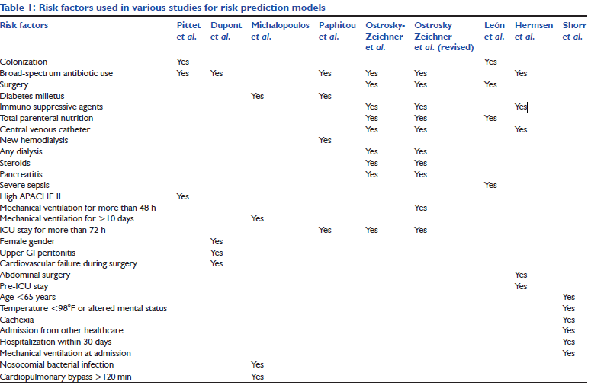
Discusión
Risk factors for invasive fungal disease in critically ill adult patients: A systematic review. Crit Care. 2011;15:R287

Slide 28
Factores de riesgo empleados en varios estudios de modelos de predicción.
Factor de riesgo | Pittet y cols | Dupont y cols | Michalopoulos y cols | Paphitou y cols | Ostronsky-Zeichner y cols | Ostronsky (corregido) | León y cols | Hermsen y cols | Sharr y cols.
NPT |  |  |  |  | X | X | X
Ab. Amplio espectro | X | X |  | X | X | X |  | X
Estancia en UCI |  |  |  | X | X | X
Multicenter retrospective development and validation of a clinical prediction rule for nosocomial invasive candidiasis in the intensive care setting. Eur J Clin Microbiol Infect Dis. 2007;26(4):271–6.
Improvement of a clinical prediction rule for clinical trials on prophylaxis for invasive candidiasis in the intensive care unit. Mycoses. 2011;54(1):46–51.
A bedside scoring system (“Candida score”) for early antifungal treatment in nonneutropenic critically ill patients with Candida colonization. Crit Care Med. 2006;34(3): 730–7.

Slide 29
Conclusión
Comportamiento de Candida:
C. albicans 35%, C. papapsilosis 35%
Factores de riesgo:
Nutrición Parenteral Total, terapia con Ab amplio espectro y estancia en Unidad de Cuidados Intensivos
Medidas de prevención

Slide 30
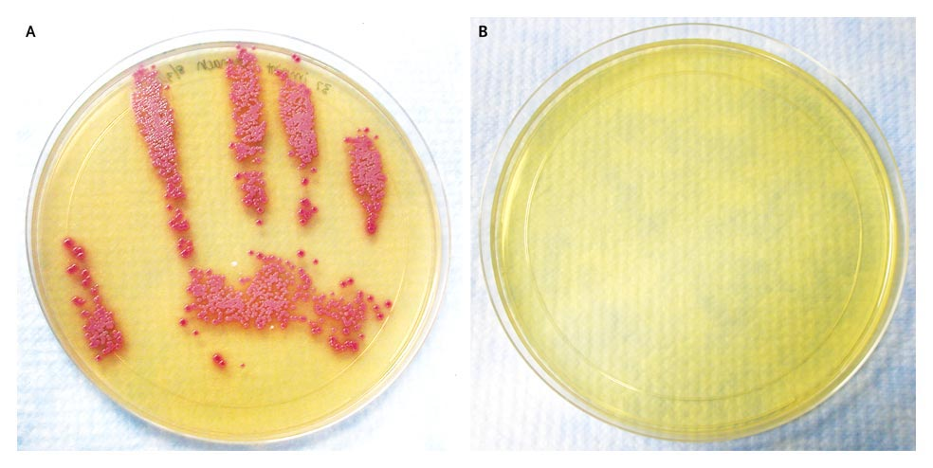
Importancia de higiene de manos
.
-M 24 años cuadripléjico.
- cultivo de narinas Staphylococcus aureus resistente a meticilina.
Posterior a examen médico de abdomen sin usar guantes, cultivo de manos
Cultivo A: Contorno de los dedos crecimiento de colonias de misma cepa
Cultivo B: es negativo posterior a limpiar manos con gel de alcohol.
N Engl J Med 360; 15 January, 2009

Slide 31
Candidosis neonatal 3 RN 13 días, ventilación e hiperalimentación CVC ITS:RAPD, manos enfermera-médico

Slide 32
Muchas gracias

